Slide 1

Типичные ошибки в преподавании Правил дорожного движения

Slide 2
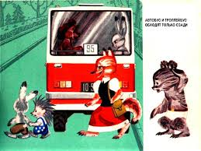
ОШИБКА !

Slide 3

ОШИБКА !

Slide 4
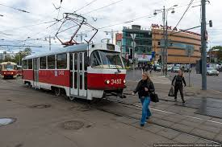
ОШИБКА !

Slide 5
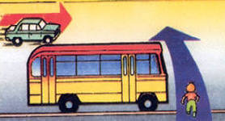
ОШИБКА !

Slide 6
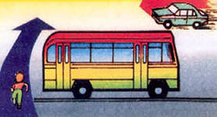
ОШИБКА !

Slide 7
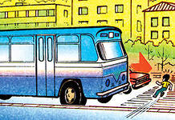
ОШИБКА !

Slide 8
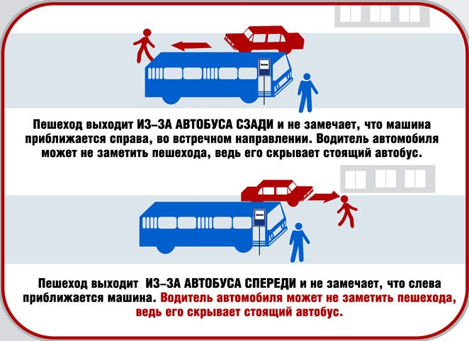

Slide 9


Slide 10

ОШИБКА !

Slide 11
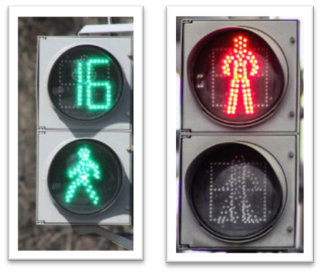
Пешеходы руководствуются только сигналами пешеходных светофоров

Slide 12
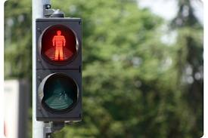
Красный сигнал запрещает движение пешеходам

Slide 13
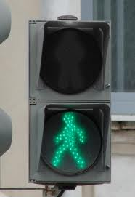
Зеленый сигнал разрешает движение пешеходам только после того, как они убедятся в безопасности

Slide 14
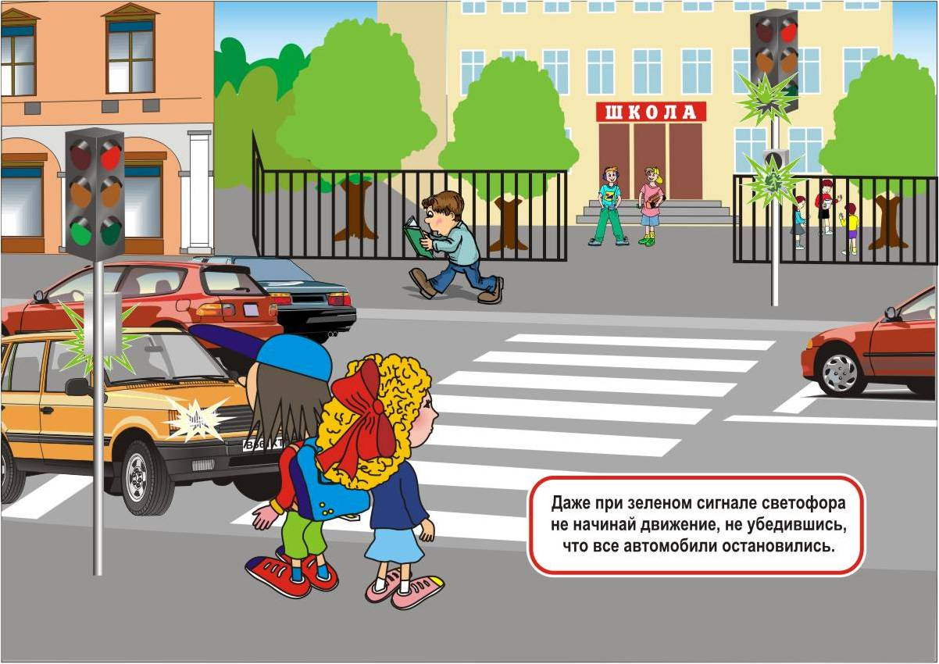

Slide 15
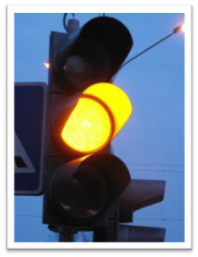
Постоянно мигающий желтый сигнал транспортного светофора означает, что пешеходный светофор отключен

Slide 16
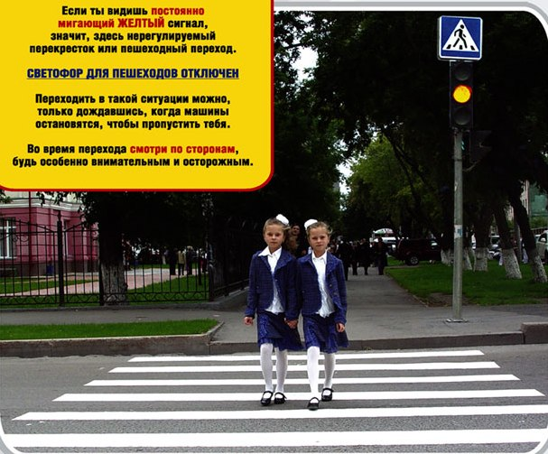

Slide 17

ОШИБКА !

Slide 18
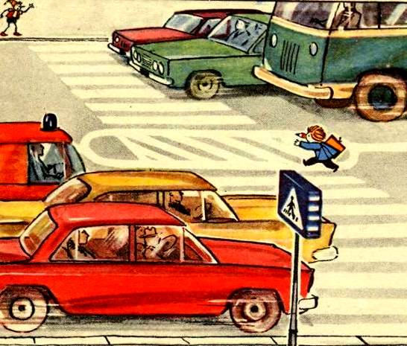
ОШИБКА !

Slide 19
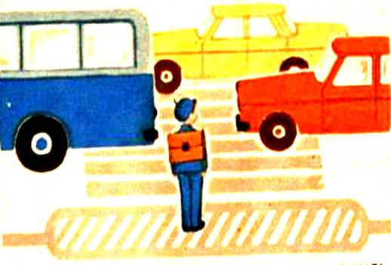
ОШИБКА !

Slide 20
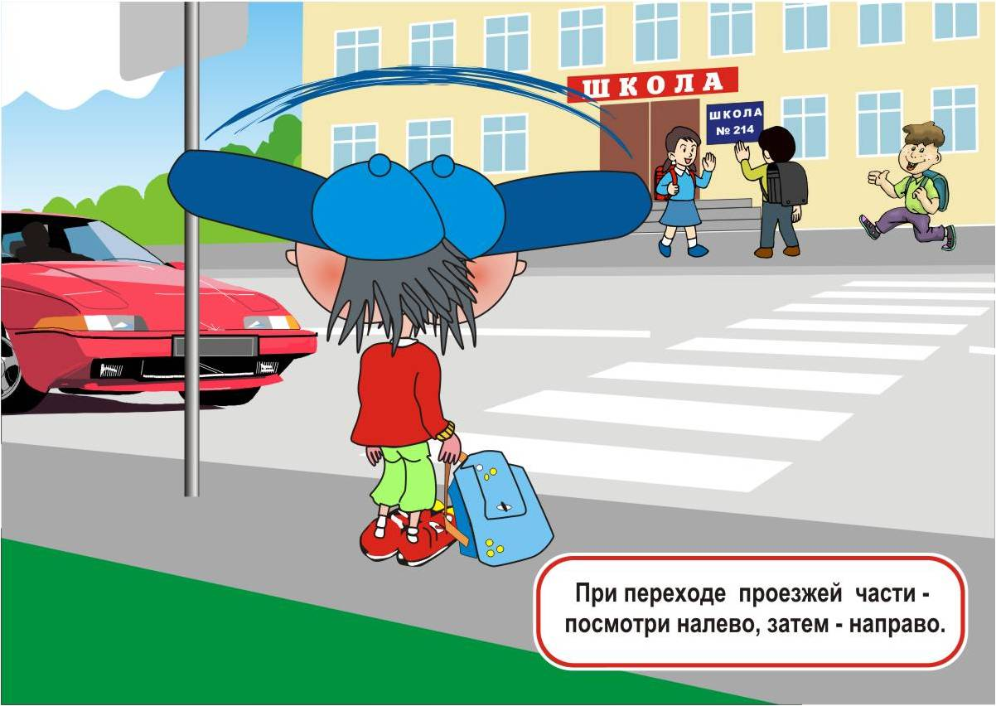

Slide 21
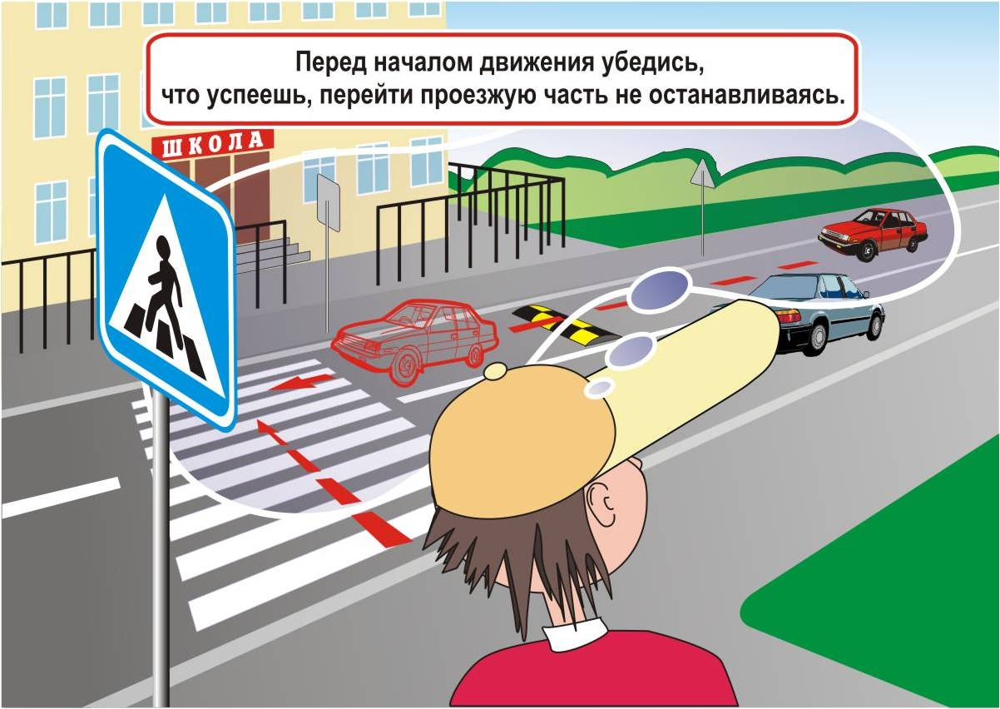

Slide 22
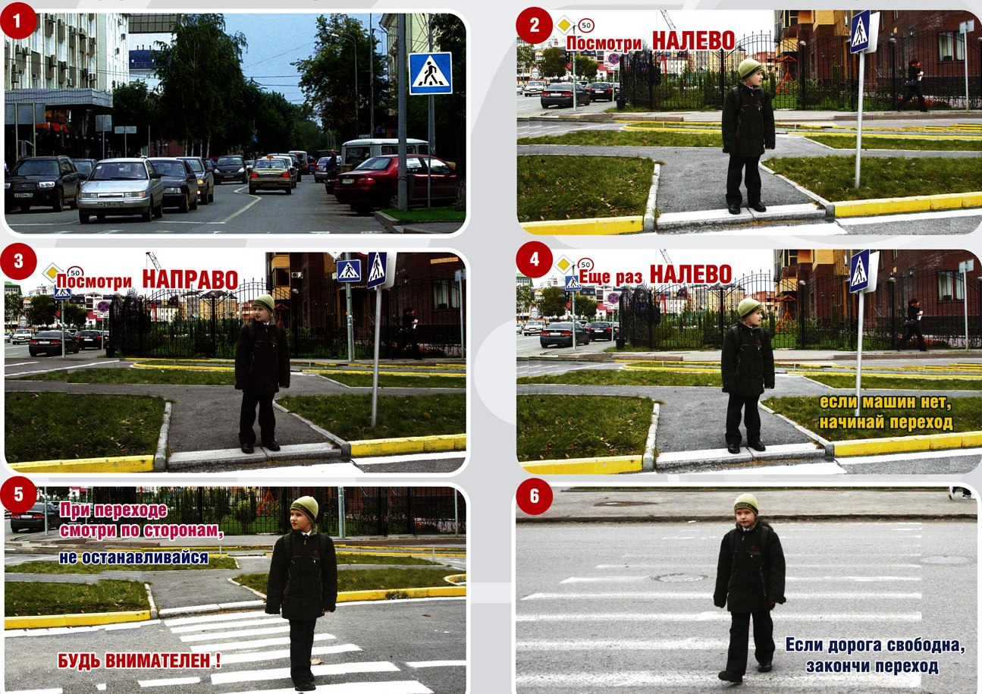

Slide 23
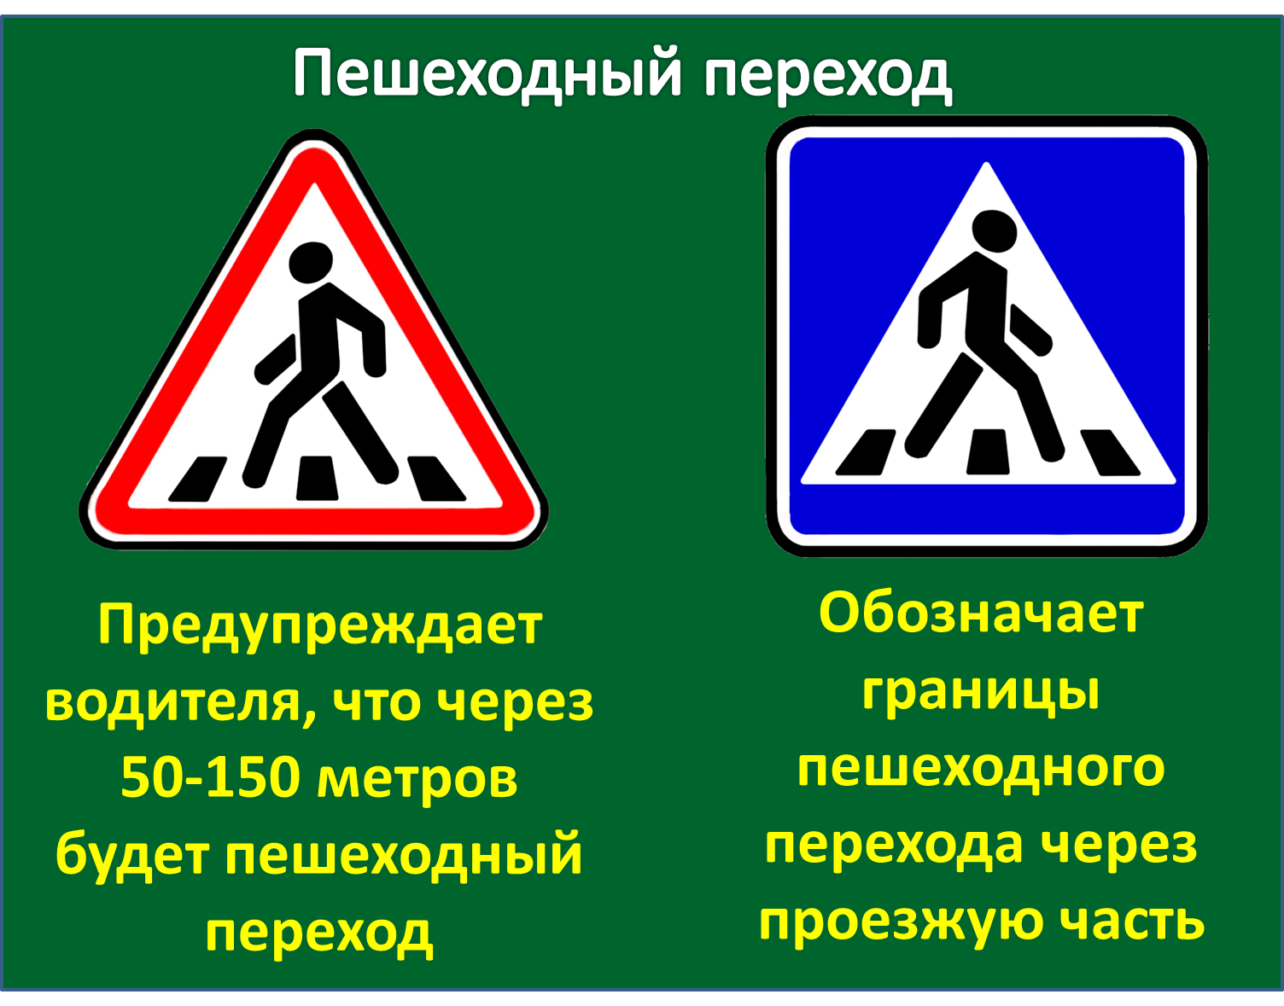

Slide 24

Знак «Дети» предупреждает водителей о приближении к детскому учреждению, переходить проезжую часть нельзя

Slide 25

Пешеходный переход – участок, выделенный для движения пешеходов через проезжую часть

Slide 26
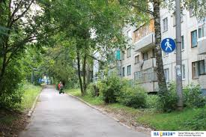

Пешеходная дорожка-полоса земли, обустроенная для движения пешеходов и не привязанная к проезжей части

Slide 27
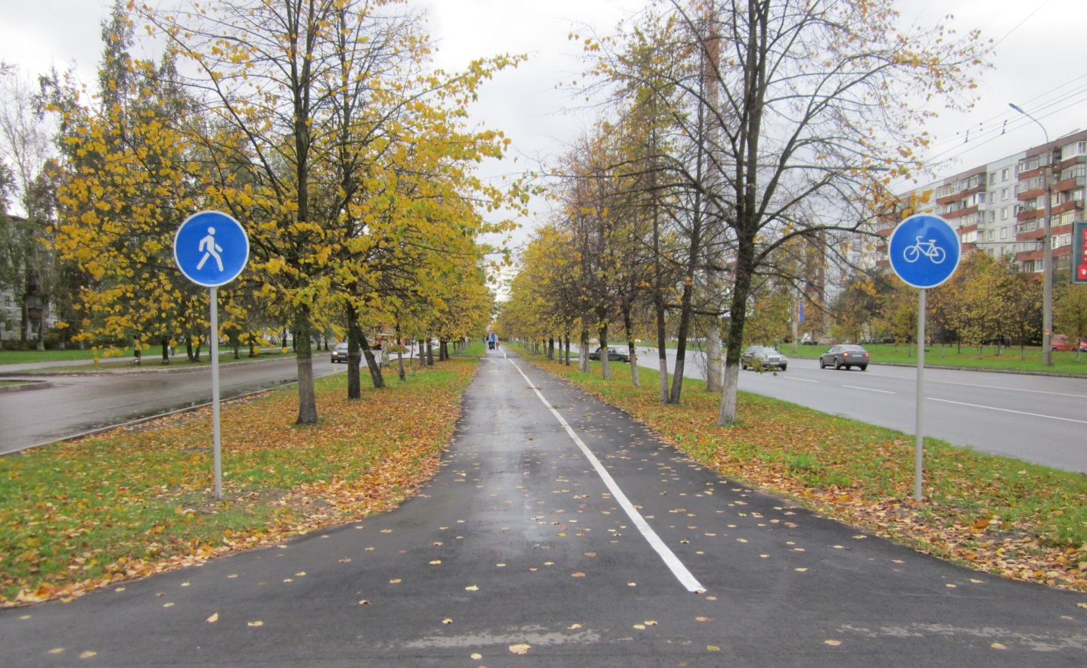


Велосипедист до 14 лет должен двигаться только по тротуару, пешеходным и велопешеходным дорожкам

Slide 28
Велосипедист старше 14 лет может двигаться по тротуару и пешеходным дорожкам, если отсутствует велосипедная дорожка, либо возможность двигаться по ним; и по краю проезжей части или обочине

Slide 29

Безопасных вам дорог!

